Slide 1

Proyecto de grado – Fase 5
Programa: Ingeniería de Sistemas
Universidad Nacional Abierta y a Distancia – UNAD
Integrantes:
Edilson Orlando Alvarado Méndez
Juan José Arias Alba
Tutor: Daniel Andrés Guzmán
Curso: Proyecto de Grado
Fecha: 05/11/2025

Slide 2
Contexto del problema y línea de investigación
Las infraestructuras de red en zonas urbanas y rurales presentan alta latencia, congestión de tráfico y baja escalabilidad. El rápido crecimiento tecnológico, la demanda de servicios digitales y la falta de planificación adecuada generan deficiencias que afectan servicios esenciales como educación, salud y comunicaciones. Estas limitaciones amplían la brecha digital especialmente en áreas rurales.
El proyecto se articula con la línea de transformación digital e infraestructura tecnológica, enfocada en la optimización de redes mediante tecnologías avanzadas y simulación educativa.

Slide 3
Planteamiento del problema
Problema central:
Las redes actuales presentan alta congestión, latencia elevada y pérdida de paquetes, debido al crecimiento acelerado de usuarios y dispositivos, junto con una infraestructura limitada y poco optimizada. La falta de segmentación de red y el uso inadecuado de protocolos de enrutamiento provocan un rendimiento deficiente y fallas en la comunicación entre las diferentes áreas de la infraestructura.
Causas principales:
Infraestructura de red insuficiente y no planificada para el nivel actual de demanda.
Tráfico excesivo en un único dominio de broadcast por falta de segmentación mediante VLAN.
Enrutamiento ineficiente por ausencia de protocolos dinámicos adecuados como OSPF.
Crecimiento acelerado de dispositivos conectados sin ampliación proporcional de recursos.
Escasa gestión del tráfico, lo que genera saturación en enlaces y equipos.
Consecuencias:
Alta latencia, lentitud y pérdida de datos en la comunicación interna.
Interrupciones en servicios esenciales (educativos, administrativos, institucionales).
Disminución del rendimiento general de la red y baja disponibilidad.
Dificultad para escalar la red ante nuevas necesidades tecnológicas.
Limitaciones para garantizar una infraestructura estable y segura.

Slide 4
Justificación y delimitación del proyecto
Justificación académica:
El proyecto integra conocimientos fundamentales de la Ingeniería de Sistemas, especialmente en áreas de diseño de redes, enrutamiento, segmentación VLAN, protocolos dinámicos como OSPF y simulación de infraestructura. Permite aplicar principios de topologías, direccionamiento IP, seguridad básica y pruebas de conectividad, reforzando competencias teóricas y prácticas desarrolladas a lo largo del programa académico.
Justificación social:
Una infraestructura de red eficiente mejora la calidad de servicios educativos, administrativos y comunitarios. Al optimizar la red mediante VLAN y OSPF se favorece la reducción de la congestión, la mejora en la comunicación y la disponibilidad de servicios, lo que aporta a cerrar la brecha digital en instituciones y comunidades que dependen de una conectividad estable.
Justificación profesional:
El desarrollo del proyecto fortalece competencias clave en la ingeniería, como el análisis y diagnóstico de redes, el diseño de soluciones escalables, la configuración profesional de VLAN y OSPF y la validación del desempeño en entornos simulados. Estas habilidades son esenciales para el ejercicio profesional en áreas de telecomunicaciones, administración de redes y soporte técnico avanzado.
Delimitación:
Abarca el diseño y simulación de una infraestructura de red optimizada mediante VLAN y OSPF, enfocada exclusivamente en el ámbito institucional definido en la topología planteada. Su alcance es espacialmente limitado a un entorno simulado que representa entidades como el Hospital, la Alcaldía, el Colegio y la Defensa Civil, sin incluir implementación física. En cuanto al tiempo, el proyecto se desarrolla durante las fases académicas establecidas, culminando con un prototipo funcional validado en Cisco Packet Tracer equivalente a un nivel de madurez tecnológica TRL5.

Slide 5
Objetivo general y objetivos específicos
Objetivo general:
Diseñar y configurar una infraestructura de red optimizada mediante la implementación de VLAN y el protocolo de enrutamiento OSPF, simulada en Cisco Packet Tracer, con el fin de mejorar la segmentación, el rendimiento y la conectividad entre las diferentes áreas de la topología institucional.
Objetivos específicos:
Analizar las limitaciones y problemas presentes en la infraestructura de red actual, incluyendo congestión, latencia y falta de segmentación.
Diseñar la arquitectura de red incorporando VLAN y subinterfaces que permitan una distribución adecuada del tráfico.
Implementar el protocolo de enrutamiento OSPF para optimizar la comunicación entre las distintas redes simuladas.
Aplicar la metodología Scrum para planificar, organizar y gestionar el desarrollo del proyecto en ciclos iterativos.
Evaluar el desempeño y conectividad del prototipo mediante pruebas de tráfico, verificación de rutas y validación perceptual con los usuarios.

Slide 6
Marco referencial
Simulación de redes:
La simulación es una herramienta fundamental para evaluar el comportamiento de una infraestructura de red antes de su implementación real. Cisco Packet Tracer permite recrear entornos complejos, analizar el tráfico, validar configuraciones y comprobar la estabilidad de los protocolos de comunicación.
Segmentación mediante VLAN:
Las VLAN permiten dividir una red física en múltiples redes lógicas, mejorando la seguridad, reduciendo la congestión y organizando el tráfico de manera eficiente. Esta técnica minimiza el dominio de broadcast y contribuye a un mejor rendimiento general.
Protocolo de enrutamiento OSPF:
OSPF es un protocolo de enrutamiento dinámico basado en estado de enlace que garantiza una comunicación eficiente entre diferentes subredes. Ofrece alta escalabilidad, rápida convergencia y rutas óptimas mediante el algoritmo de Dijkstra.
Brecha de rendimiento en redes institucionales:
La falta de segmentación adecuada, el crecimiento acelerado de dispositivos y el uso de configuraciones básicas generan congestión, latencia y pérdida de paquetes en instituciones educativas, administrativas y comunitarias.
Infraestructura de red escalable:
El diseño de redes modernas requiere arquitecturas flexibles que permitan crecimiento, integración de nuevas tecnologías y administración eficiente. La combinación de VLAN y OSPF constituye una solución sólida para redes medianas y grandes.

Slide 7
Metodología de investigación
Enfoque metodológico:
El proyecto emplea un enfoque mixto, descriptivo y aplicado, ya que combina el análisis técnico de la infraestructura de red con la evaluación perceptual de los usuarios. Se describe el estado actual de la red, se diseña una solución mejorada mediante VLAN y OSPF, y se valida su desempeño a través de simulación.
Instrumento principal:
Se utilizaron pruebas de conectividad, análisis de tablas de enrutamiento, verificación de estados OSPF y simulaciones de tráfico en Cisco Packet Tracer. Complementariamente, se aplicó un formulario de valoración para evaluar la percepción de los usuarios sobre la mejora en la red.
Población y muestra:
La población objetivo corresponde a los usuarios institucionales involucrados en los diferentes nodos de la red (Hospital, Alcaldía, Colegio, Defensa Civil). La muestra incluye a participantes que evaluaron la funcionalidad y eficiencia del prototipo en su entorno simulado.
Variables analizadas:
Latencia y estabilidad en la comunicación.
Funcionamiento de VLAN y segmentación lógica.
Convergencia y eficiencia del protocolo OSPF.
Percepción de mejora en la conectividad y organización de la red.

Slide 8
Metodología de desarrollo y nivel de madurez tecnológica
Metodología de desarrollo: Scrum
Se aplicó la metodología ágil Scrum para organizar y gestionar el proyecto, permitiendo un desarrollo iterativo y la entrega de avances progresivos de la infraestructura de red simulada.
Nivel de Madurez Tecnológica (TRL5)
El proyecto alcanzó el nivel TRL5, correspondiente a un prototipo funcional evaluado en un entorno simulado. La infraestructura fue probada en Cisco Packet Tracer, validando el funcionamiento de VLAN, subinterfaces y el protocolo OSPF.
Además, se realizaron pruebas de conectividad, verificación de rutas y un ejercicio de percepción con usuarios, lo que permitió confirmar la viabilidad técnica y operativa de la solución diseñada.

Slide 9
Diseño de la solución: arquitectura y módulos
Arquitectura propuesta:
La solución está basada en una infraestructura de red simulada en Cisco Packet Tracer, diseñada para mejorar la segmentación, el rendimiento y la comunicación entre las diferentes áreas institucionales. La arquitectura integra:
Switches capa 2 y capa 3: utilizados para la creación y administración de VLAN.
Routers con subinterfaces: para permitir la comunicación entre VLAN mediante enrutamiento interno.
Protocolo OSPF: configurado para optimizar el intercambio de rutas entre las diferentes redes.
Topología estructurada: basada en entidades como Hospital, Alcaldía, Colegio y Defensa Civil, interconectadas mediante una red jerárquica.
Módulos principales:
Segmentación lógica mediante VLAN: organización de usuarios, equipos y áreas institucionales en dominios independientes para mejorar la eficiencia del tráfico.
Configuración de subinterfaces y direccionamiento IP: asignación de redes y subredes para permitir comunicación controlada entre las VLAN.
Implementación del enrutamiento dinámico OSPF: optimización de rutas, rápida convergencia y administración eficiente del tráfico entre todas las áreas.
Pruebas de conectividad y análisis de desempeño: verificación del funcionamiento de la red mediante ping, visualización de tablas de enrutamiento, estados OSPF y simulación de tráfico.

Slide 10
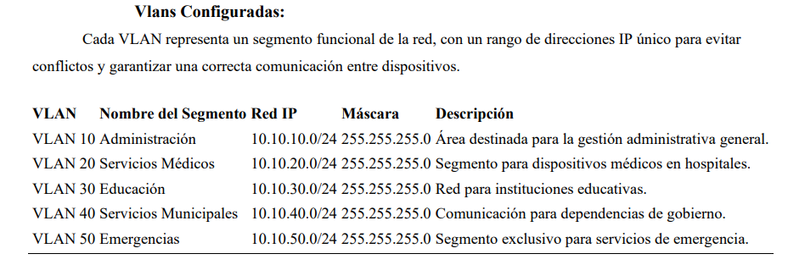
Diseño de la solución: Segmentacion de la red.

Slide 11
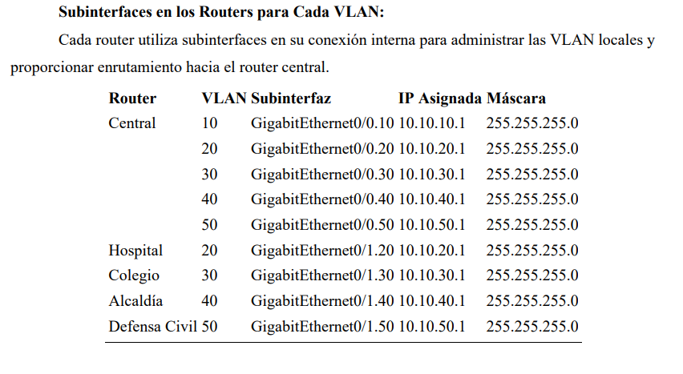
Diseño de la solución: Segmentación de la red.

Slide 12
Prototipo de red y flujo de uso
.
Pantallas clave del prototipo:
Configuración de VLAN en los switches.
Creación de subinterfaces y asignación de direcciones IP.
Activación y verificación del protocolo OSPF.
Pruebas de conectividad entre las diferentes áreas de la red.
Flujo general de uso:
Se define la segmentación de red mediante VLAN según cada área institucional.
El router establece comunicación entre VLAN mediante subinterfaces.
OSPF intercambia rutas y asegura conectividad estable entre todas las redes.
Se realizan pruebas de ping y análisis de tablas para validar el funcionamiento del prototipo

Slide 13
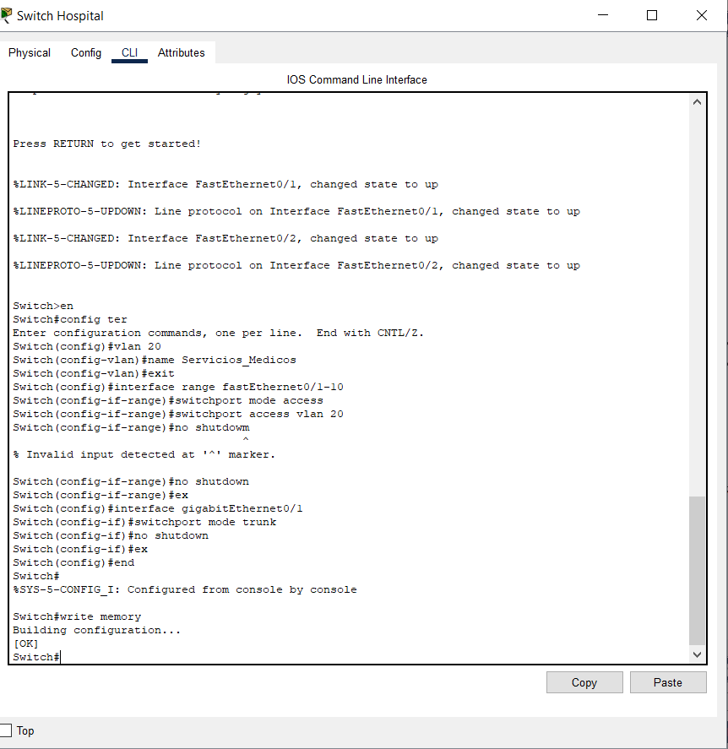
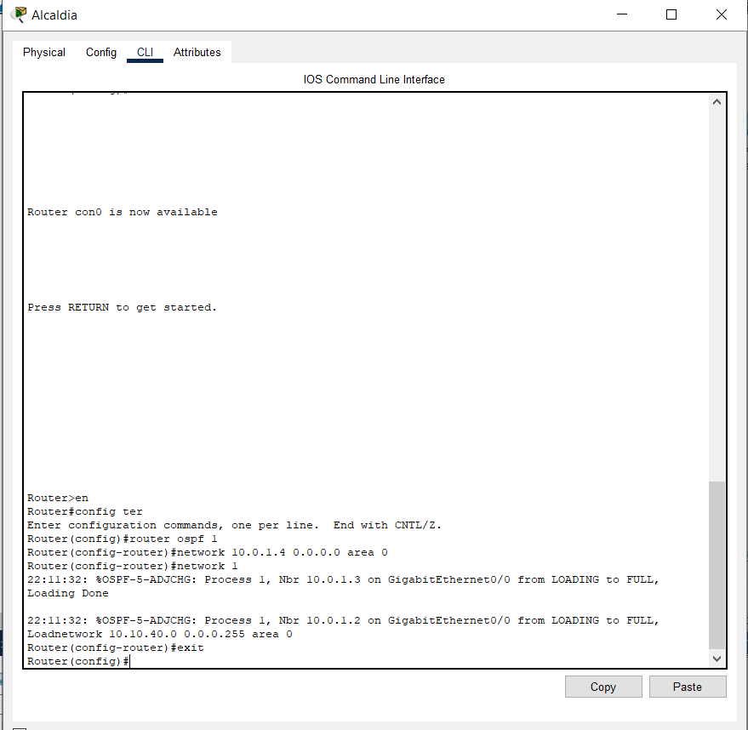
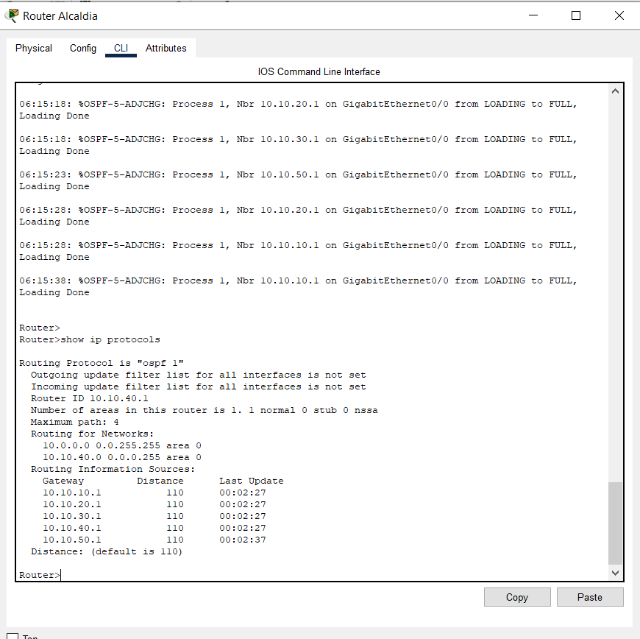
Simulación y prototipado

Slide 14
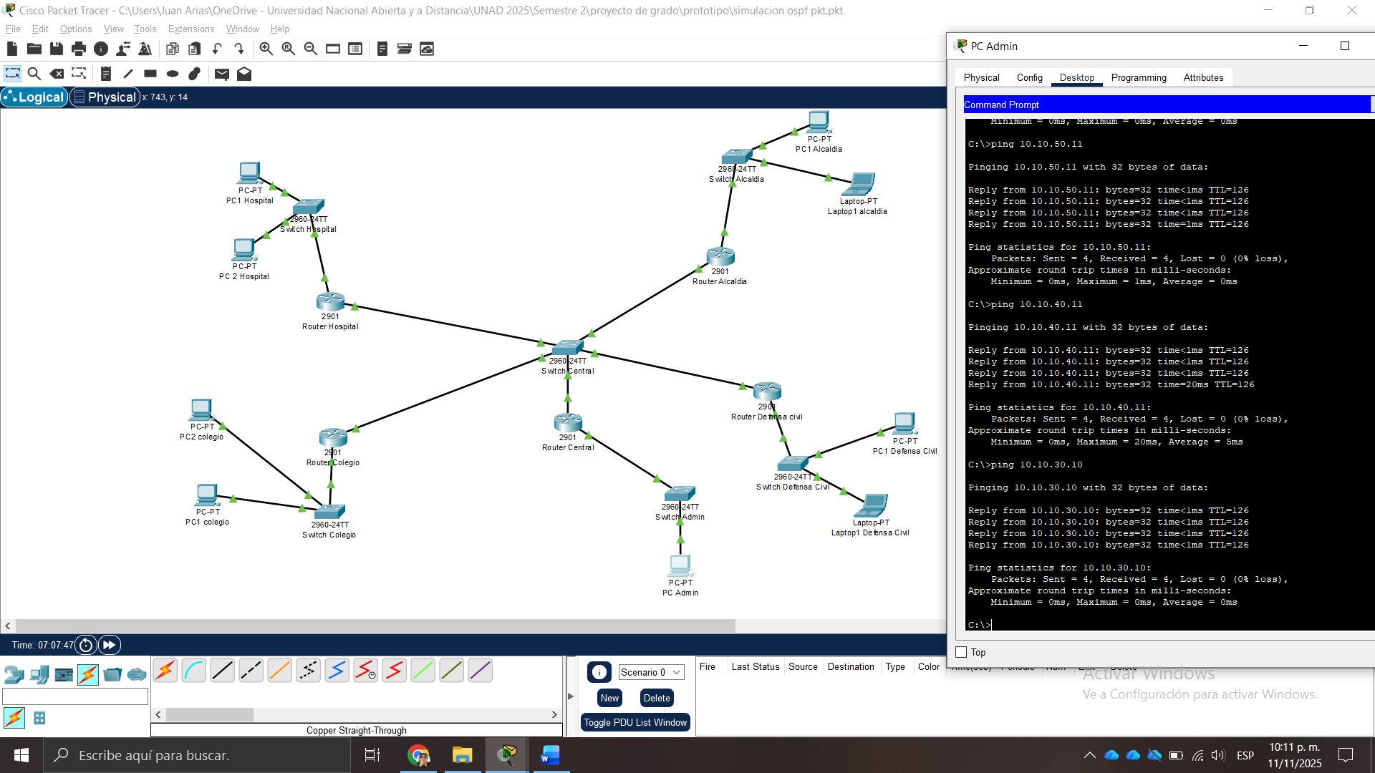
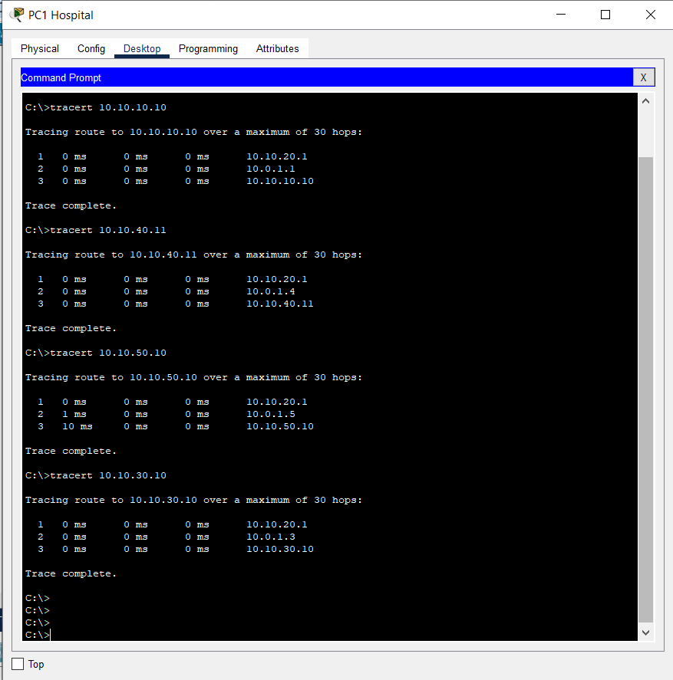
Simulación y prototipado

Slide 15
Resultados de validación y usabilidad
Resultados de las pruebas técnicas:
Las pruebas realizadas en el entorno simulado permitieron validar el correcto funcionamiento de la infraestructura propuesta. Se comprobó la comunicación exitosa entre todas las VLAN, la correcta convergencia del protocolo OSPF y la estabilidad en el intercambio de rutas. Los análisis de conectividad (ping, rutas, tablas de enrutamiento) mostraron una disminución de la latencia y un flujo más eficiente del tráfico interno.
Resultados de la validación con usuarios:
Los participantes evaluaron el prototipo de red simulada en Packet Tracer, destacando:
Organización lógica de la red: percibida como clara y coherente.
Mejoras en la conectividad: la mayoría identificó estabilidad en la comunicación entre las áreas.
Funcionamiento del enrutamiento: se reportó una percepción positiva sobre la rapidez y eficiencia del protocolo OSPF.
Segmentación mediante VLAN: valorada como una mejora significativa en seguridad y administración del tráfico.
Los resultados respaldan la viabilidad técnica de la solución, demostrando que la segmentación mediante VLAN y la implementación de OSPF mejoran notablemente el rendimiento de la red simulada. Asimismo, se identificaron oportunidades de mejora en la ampliación de la topología, la incorporación de redundancia y la implementación de herramientas de monitoreo para futuras iteraciones.

Slide 16
Conclusiones y trabajo futuro
Conclusiones principales:
La implementación de VLAN y OSPF en la red simulada mejoró la segmentación, la comunicación y el rendimiento del sistema.
El prototipo alcanzó un nivel de madurez tecnológica TRL5, validado mediante pruebas técnicas y percepción de usuarios.
La solución demuestra ser viable para optimizar redes institucionales y facilitar una infraestructura más estable y eficiente.
Trabajo futuro:
Integrar redundancia en la red mediante HSRP/VRRP.
Implementar mejoras de seguridad como ACL y monitoreo centralizado.
Ampliar la topología y realizar pruebas en escenarios más complejos.
Migrar gradualmente a IPv6 y avanzar hacia niveles superiores de madurez tecnológica (TRL6 y TRL7).

Slide 17
Gracias

